Slide 1
ОСНОВАНИЯ
Na OH
Ca(OH)₂
Общая характеристика
УЧИТЕЛЬ: МАКАРКИНА М.А.

Slide 2
ОПРЕДЕЛЕНИЕ:
О С Н О В А Н И Я - сложные неорганические
вещества, состоящие из атома
металла и гидроксогруппы
- OH (I)
NaOH - основание натрия ( гидроксид натрия)
Ba(OH)₂ - основание бария (гидроксид бария)
Cu(OH)₂ - основание меди (II) (гидроксид меди (II))
Почему в случае основания меди указана валентность металла ?

Slide 3
НОМЕНКЛАТУРА ОСНОВАНИЙ:
KOH
Основание ( гидроксид)
2. Название металла в родительном
падеже
3. Если металл имеет переменную
валентность, то значение валентности записывают
в скобках после названия металла
основание
(гидроксид)
2. калия
Cr(OH)₃
основание
(гидроксид)
хрома
(III)

Slide 4
Назовите основания:
Ca(OH)₂ -
основание (гидроксид) кальция
Al(OH)₃ -
основание (гидроксид) алюминия
Cr(OH)₂ -
основание (гидроксид) хрома(II)
Составьте формулы оснований:
- основание цинка
Zn(OH)₂
- основание железа (III)
Fe(OH)₃

Slide 5
Оксидам металла соответствуют
основания ( допишите формулы оснований):
Na₂O - …….OH
FeO - ……(OH)
Fe₂O₃ - ……(OH)
CaO - …..(OH)
Назовите полученные основания
NaOH – основание натрия
Fe(OH)₂ - основание железа (II)
Fe(OH)₃ - основание железа(III)
Ca(OH)₂ - основание кальция
Составьте основания из оксидов:
ZnO Li₂O MgO Al₂O₃
Zn(OH)₂ LiOH Mg(OH)₂ Al(OH)₃

Slide 6
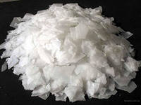
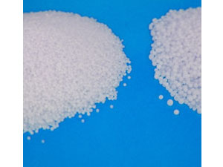
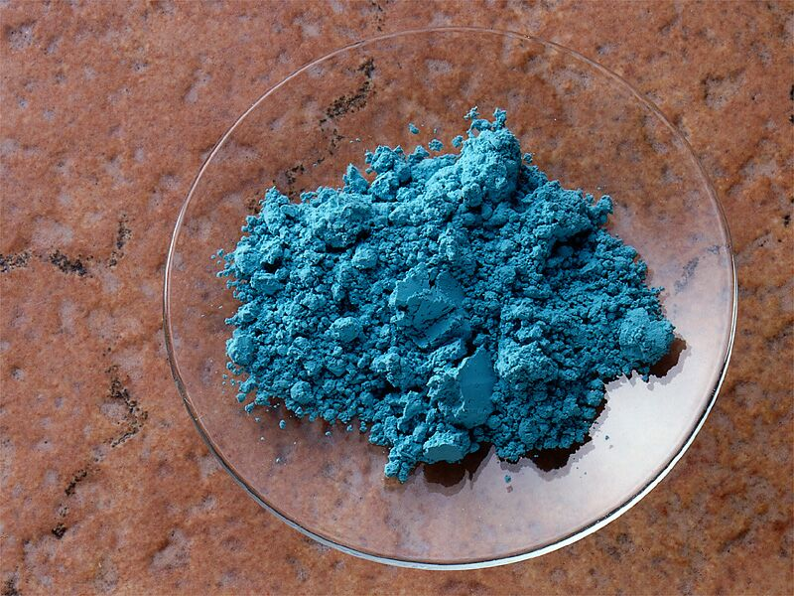
Физические свойства оснований:
твердые
цвет : белые и цветные
гигроскопичные (основания растворимые в воде)
основание
железа(III)
основание калия
основание кальция
основание
меди(II)

Slide 8
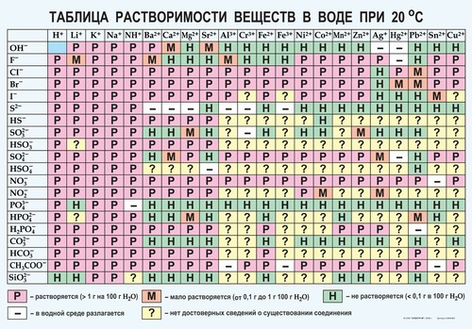
КЛАССИФИКАЦИЯ ОСНОВАНИЙ
растворимые
(щелочи)
нерастворимые
KOH
Zn(OH)₂

Slide 9
По какому признаку основания разделили на сильные и слабые?

Slide 10
ТАБЛИЦА ИЗМЕНЕНИЯ ЦВЕТА ИНДИКАТОРОВ В РАЗЛИЧНЫХ СРЕДАХ

Slide 11
ПОЛУЧЕНИЕ ОСНОВАНИЙ (растворимых в воде):
Определение - ОКСИДЫ
Какие оксиды относятся к основным?
Как их определить по формуле?
Основной оксид + вода = основание
растворимое в воде
Na₂O + H₂O = 2 NaOH
K₂O + H₂O = ?
2 KOH
Ba(OH)₂ + H₂O = ?
Ba(OH)₂
CuO + H₂O → ?
Почему эти оксиды
не взаимодействуют с водой?
ZnO + H₂O → ?

Slide 12
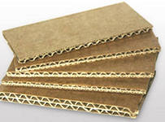
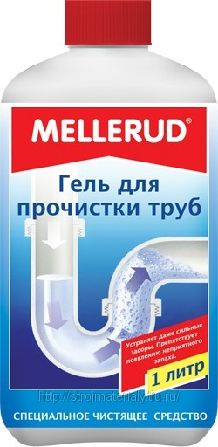
Применение основания натрия:
Каустик применяется в целлюлозно-бумажной
промышленности в производстве бумаги, картона,
искусственных волокон, древесно-волоконных плит.
Для омыления жиров при производстве мыла,
шампуня и других моющих средств
В нефтепереработке — для производства масел.
В качестве агента для растворения засоров
канализационных труб, в виде сухих гранул или
в составе гелей.
В гражданской обороне для дегазации и нейтрализации
отравляющих веществ, в том числе зарина, в ребризерах
(изолирующих дыхательных аппаратах (ИДА),
для очистки выдыхаемого воздуха от углекислого газа.

Slide 13
В приготовлении пищи: для мытья и очистки фруктов и овощей от
кожицы, в производстве шоколада и какао, напитков, мороженого,
окрашивания карамели, для размягчения маслин и придания им
чёрной окраски, при производстве хлебобулочных изделий.
Зарегистрирован в качестве пищевой добавки E524.
В косметологии для удаления ороговевших участков кожи: бородавок, папиллом.

